Slide 1
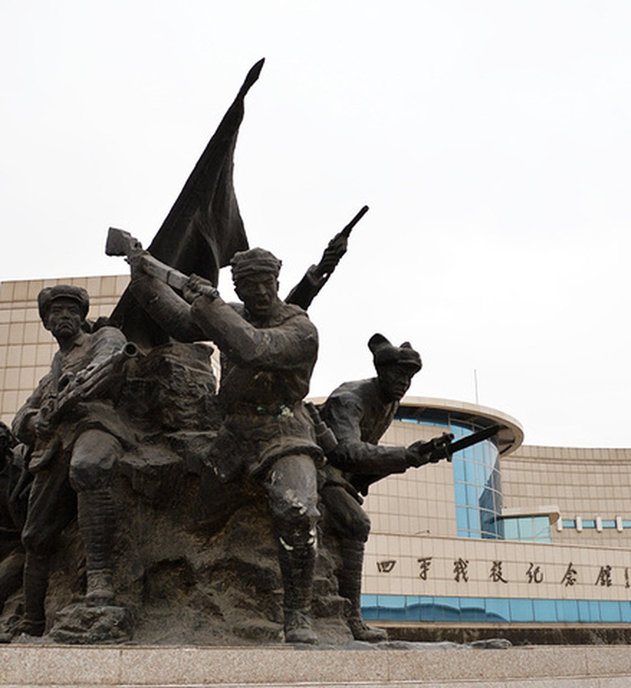
《人工智能导论》实践任务三 · CodeBuddy 初探
用 AI 编程助手
从零做出两个网站
① 网页版 MBTI 16 型人格测试与数据分析
② “我的家乡”吉林四平文旅主题网站
https://btbct.github.io/mbti-test/
https://btbct.github.io/siping-hometown/
班级：____________ 小组：____________
姓名（学号）：__________________________

Slide 2
CONTENTS
汇报结构
按任务书的三项实践内容组织
01
实践方案设计
任务拆解 · AI Coding 闭环 · 环境设置
02
关键提示词实录
需求表达 → 约束条件 → 反馈优化，共 10 条
03
两个网站成果
MBTI 测试与数据分析 · 吉林四平文旅站
04
过程记录与复现
5 类真实报错排查 · 6 步复现清单
实践任务三 · CodeBuddy 初探 ｜ 《人工智能导论》课程实践
02

Slide 3
01 / 实践方案
任务书要什么，我怎么对应
先拆评分点，再决定做什么、做到什么程度
网页版测试与分析
“我的家乡”文旅网站
MBTI 48 题测试：四个维度各 12 题，
每题归属明确，结果有解释，
并做了分布与倾向的可视化
吉林四平专题站：5 大文旅分类、
12 处景点、5 张文化名片、6 种美食、
4 季玩法，手机端友好
记录实施过程
成果展示
保留关键提示词原文、
CodeBuddy 相关设置项，
以及 5 类真实报错的排查记录
本 PPT + 两个线上站点 + 数据图表，
并给出 6 步可复现的操作清单
实践任务三 · CodeBuddy 初探 ｜ 《人工智能导论》课程实践
03

Slide 4
OVERVIEW
一页看完交付了什么
两个独立仓库、两个线上站点，均可通过手机直接访问
2
48
32
20
9
个上线网站
道测试题
张实拍配图
秒宣传短片
个内容板块
MBTI 测试站 · 四平文旅站
四个维度各 12 题
公开图源，压缩后 6.4MB
站内图片自动合成
分类/景点/人文/味道/季节…
线上地址
MBTI 16 型人格测试
我的家乡 · 吉林四平
https://btbct.github.io/mbti-test/
https://btbct.github.io/siping-hometown/
实践任务三 · CodeBuddy 初探 ｜ 《人工智能导论》课程实践
04

Slide 5
01 / 实践方案
AI Coding 的四步闭环
需求表达 → 语义理解 → 代码生成 → 反馈优化，本次实践完整跑通了 5 轮
1
2
3
4
需求表达
语义理解
代码生成
反馈优化
›
›
›
把任务书拆成
“两个网站 + 一份数据分析”，
并给出参考站链接
AI 读取参考站 HTML/CSS，
归纳出“首页—答题—结果—分析”
四视图结构
按 index / css / js 分层生成，
题库与文案独立成 data.js，
改内容不用碰逻辑
截图自查 + 报错原文回灌，
共修复 5 类问题
（图显、编码、推送、证书、移动端）
体会：AI 生成的代码八成能直接用，剩下两成靠“把报错原文贴回去”解决。
真正花时间的是把需求说清楚——说清楚之后，一轮就能拿到可用版本。
实践任务三 · CodeBuddy 初探 ｜ 《人工智能导论》课程实践
05

Slide 6
02 / 实施过程
环境准备与 CodeBuddy 关键设置
这些设置项决定了后面能不能顺利跑通
工具与环境
关键设置
• CodeBuddy：对话式改代码，直接读写项目文件
• git：http.sslBackend=schannel（绕开 OpenSSL 证书校验失败）
• 本地预览：tools/serve.ps1（PowerShell 静态服务器，无需 Node/Python）
• PowerShell 脚本统一写 UTF-8 with BOM（5.1 缺 BOM 会中文乱码报错）
• 版本与发布：Git + GitHub Pages，仓库根加 .nojekyll 原样发布
• tools/deploy.ps1：清洗用户名/仓库名输入、推送失败自动重试 3 次
• 图片处理：PowerShell 调 .NET 重编码压缩（10.8MB → 6.4MB）
• 移动端：390px 视口断点，首屏数据区改两列栅格
工作目录：c:\Users\ROG\CodeBuddy\（两个项目各一个独立 git 仓库，互不影响）
实践任务三 · CodeBuddy 初探 ｜ 《人工智能导论》课程实践
06

Slide 7
02 / 关键提示词
第一批：需求表达（做什么 + 长什么样）
给目标、给参考、给规模，AI 才不会跑偏
提示词 ①
帮我做一个网页版 MBTI 性格测试：48 道题，四个维度（E/I、S/N、T/F、J/P）分别计分，要有结果解释和数据分析；界面仿照 https://moyakura.github.io/ai-manju-survey/ 的暗色卡片风。
提示词 ②
再做一个“我的家乡”文旅网站，主题是吉林四平：要有合理的文旅项目分类、景点卡片配图、美食、季节玩法、行程规划，手机上也要好看。
要点：一句说清「交付物 + 规模 + 参考对象」，比追问十句更有效。
实践任务三 · CodeBuddy 初探 ｜ 《人工智能导论》课程实践
07

Slide 8
02 / 关键提示词
第二批：约束条件与代码组织
把边界和可维护性讲清楚，能省掉一轮返工
提示词 ③
题库用公开流传的 48 题版；注意第 31 题是反向题（A 选项对应情感），计分时别算反；每题顺序和 A/B 选项位置都要随机。
提示词 ④
把题库和 16 型人格文案单独放到 js/data.js，页面结构和交互逻辑分开，我以后只改数据文件就能换内容。
提示词 ⑤
网站要能在手机上打开，图片压缩一下，别让首屏加载太久。
效果：数据与逻辑分离后，换题库、改文案都不用碰代码，也不会引入新 bug。
实践任务三 · CodeBuddy 初探 ｜ 《人工智能导论》课程实践
08

Slide 9
02 / 关键提示词
第三批：反馈优化（把报错原文贴回去）
这是 AI Coding 里最省时间的一步
提示词 ⑥
卡片里的图片显示不出来，只有深色块，帮我查原因。
→ 占位层 z-index 盖住了 img
提示词 ⑦
手机上看首屏有横向溢出，文字被切掉了。
→ 首屏数据区改两列栅格
提示词 ⑧
脚本报 UnexpectedToken；推送提示 repository not found / SSL certificate problem。
→ BOM 编码 · 用户名清洗 · schannel
提示词 ⑨
网站要有视频素材，用站内图片生成一段 20 秒宣传短片并嵌进页面。
→ ffmpeg 合成 + video 区块
提示词 ⑩（本次）：按实践任务三的要求做一份汇报 PPT，两个网站、提示词、实施过程、数据分析都放进去。
实践任务三 · CodeBuddy 初探 ｜ 《人工智能导论》课程实践
09

Slide 10

03 / 成果一
MBTI 16 型人格测试站
48 题 · 四维度计分 · 结果解释 · 本地数据统计
题库与防偏差
48 题 = 4 维度 × 12 题；题目顺序与 A/B 位置每次随机，
避免“位置暗示答案”；第 31 题反向计分单独标注
计分与结果
按所选极计票 → 算百分比 → 每维度多数决 → 拼四字母；
结果页给出维度条形图、优势/盲区、适合方向
数据分析
结果存入浏览器 localStorage，可看 16 型分布排行、
四维度平均倾向，支持导出 CSV、载入示例数据、一键清空
工程实现
纯静态零依赖；index / css / js 分层，题库与文案独立；
独立仓库 btbct/mbti-test，GitHub Pages 发布
MBTI 测试站首页（暗色卡片风）
实践任务三 · CodeBuddy 初探 ｜ 《人工智能导论》课程实践
10

Slide 11
03 / 成果一
计分规则：四组偏好，各 12 题
每题两选，选哪极就给哪极加一票，最后按多数决定字母
维度
题数
两极
在问什么
能量来源 E / I
12
外倾 · 内倾
注意力投向外部世界还是内心世界
获取信息 S / N
12
实感 · 直觉
相信事实细节，还是联想与可能性
决策方式 T / F
12
思考 · 情感
按逻辑准则判断，还是按人情价值取舍
生活态度 J / P
12
判断 · 知觉
偏好计划收束，还是保留弹性与可能
自检：全部选 A 得 ESTJ（T 为 91.7%，说明第 31 题反向题确实没算反）；全部选 B 得 INFP。
实践任务三 · CodeBuddy 初探 ｜ 《人工智能导论》课程实践
11

Slide 12
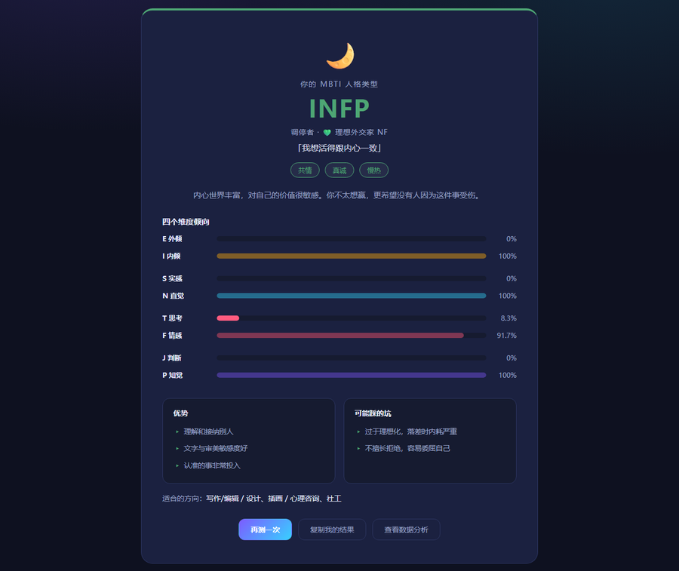
03 / 成果一
结果页：不只是四个字母
类型代号 + 中文名/族群 + 四维度百分比 + 优势盲区 + 适合方向
① 类型与族群
四字母代号 + 中文名，按四大族群（NT/NF/SJ/SP）配色
② 维度倾向条
E/I、S/N、T/F、J/P 各自百分比，落差一眼可见
③ 优势与盲区
双栏列出 3 条优势、2 条容易踩的坑
④ 适合方向
给出 3 类可考虑的职业/发展方向
⑤ 留存与分享
结果页（示例：INFP 调停者）
结果写入本地库，可复制结果文案、再测一次、查看分析
实践任务三 · CodeBuddy 初探 ｜ 《人工智能导论》课程实践
12

Slide 13
03 / 数据分析
16 型分布：谁最多，谁最少
示例数据 160 份答卷（用于演示分析流程，非真实普查）
三条解读
1
样本 160 份，INFP(20)、INTP(18)、ENFP(17) 居前，
NF 系（理想型）占比最高；
2
ESTJ(3)、ESFJ(5)、ESTP(5) 最少，SJ 系（稳健型）
在本样本中偏少；
3
分布形态与同龄学生群体的常见结果一致：
偏内向、偏直觉、偏情感、偏弹性。
数据来源：测试站「载入示例数据」生成的 160 条记录，可导出 CSV 复核
实践任务三 · CodeBuddy 初探 ｜ 《人工智能导论》课程实践
13

Slide 14
03 / 数据分析
四维度平均倾向：整体偏向哪一边
同一批 160 份答卷，按四个维度分别统计平均百分比
结论
1
I 54.1% > E 45.9%：样本整体略偏内倾
2
N 57.7% > S 42.3%：更关注可能性与意义
3
F 54.3% > T 45.7%，P 53.0% > J 47.0%：偏情感、偏弹性
4
四组落差均不足 16 个百分点：类型是倾向，不是标签
说服力来自可复核：所有记录可一键导出 CSV，图表由同一批数据生成，换一批人重测即可复算。
实践任务三 · CodeBuddy 初探 ｜ 《人工智能导论》课程实践
14

Slide 15

03 / 成果二
我的家乡 · 吉林四平文旅站
9 个板块，从“怎么分类”到“怎么玩”一条线讲完
01 文旅分类
02 好玩
红色记忆 / 满族风情 / 湖山自然 / 人文古迹 / 城市烟火
12 处景点与体验点，卡片看详情与实用贴士，♥ 加入心愿单
03 人文
04 味道
5 张文化名片：让四平不只是“打过仗的城市”
6 种四平美食：熏肉大饼、烧鸽子…
05 季节
06-09 其他
春赏花 / 夏避暑 / 秋斑斓 / 冬戏雪，四季玩法
行程规划 · 实用贴士 · 关于四平 · 资料来源可展开
实践任务三 · CodeBuddy 初探 ｜ 《人工智能导论》课程实践
15

Slide 16
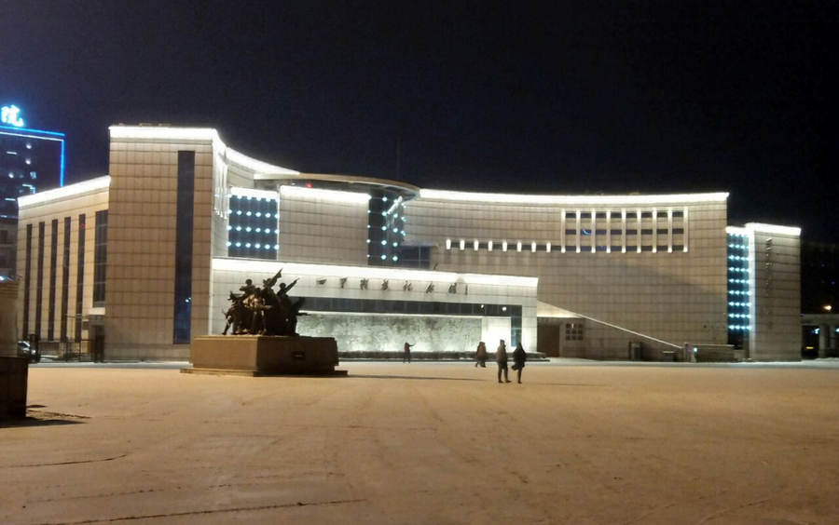

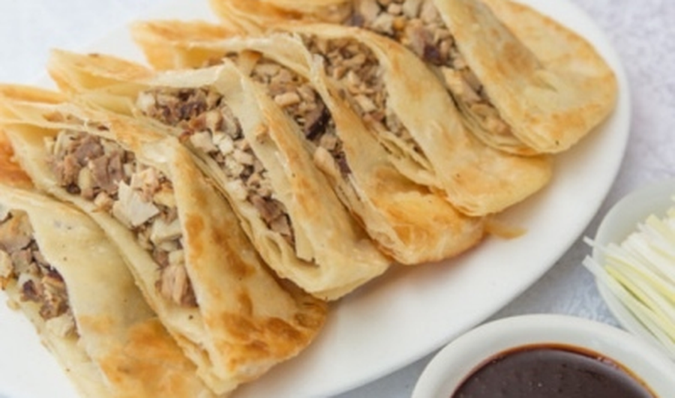
03 / 成果二
友好交互与富媒体素材
文字 + 32 张配图 + 20 秒宣传短片，统一风格
分类筛选与详情
心愿单与行程规划
点标签即筛选，点卡片弹窗看详情、贴士与来源
♥ 收藏景点；按兴趣与天数自动生成路线与用餐建议
进度条与锚点导航
响应式适配
顶部阅读进度条 + 9 个板块一键跳转
390px 手机视口重排，首屏数据两列、卡片单列
资料可溯源
性能取舍
“资料来源与数据出处”可展开，注明出处与许可
配图统一压缩：10.8MB → 6.4MB，手机流量也能打开
20 秒宣传短片 · 由站内图片自动合成
实践任务三 · CodeBuddy 初探 ｜ 《人工智能导论》课程实践
16

Slide 17
04 / 过程记录
踩过的坑与排查结论
每一条都来自本次实践的真实报错
卡片图片只显示深色块
占位渐变层 z-index 高于静态 img
img 加 relative/z-index，加载成功后隐藏占位层
一张配图下半截发灰
图片下载被截断，非完整 JPEG
校验 EOI 结尾标记，重新下载并全量复检 32 张
PowerShell 脚本报 UnexpectedToken
UTF-8 无 BOM 被 5.1 按 GBK 解码
脚本统一写 UTF-8 with BOM，并做语法校验
推送报 repository not found
用户名填成了中文昵称（含全角括号）
脚本自动清洗并校验用户名/仓库名格式
推送报 SSL certificate problem
Git 自带 OpenSSL 证书链校验失败
改用 Windows 系统证书库（http.sslBackend=schannel）
手机首屏横向溢出
数据区一行挤爆容器
首屏数据区改两列栅格，字号与内边距微调
实践任务三 · CodeBuddy 初探 ｜ 《人工智能导论》课程实践
17

Slide 18
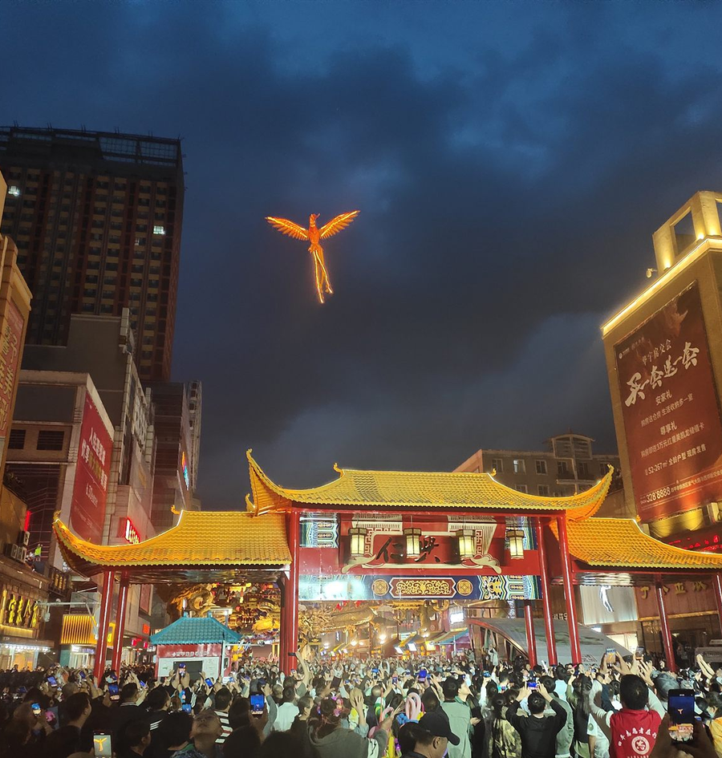
04 / 总结
六步即可复现
1
安装 CodeBuddy，新建一个空工作目录
2
按「需求表达 → 约束条件 → 反馈优化」的顺序提需求（提示词见第 7–9 页）
3
本地 tools/serve.ps1 起服务，边看边改，截图自查
4
git init → 提交 → tools/deploy.ps1 一键推送（失败会自动换证书后端重试）
5
GitHub Pages 选 main / (root)，等 1–2 分钟
6
手机打开网址验收，数据页可导出 CSV 复核
体会：AI 不是替你写代码，而是把「能不能把需求说清楚」
直接变成生产力。
https://btbct.github.io/mbti-test/
https://btbct.github.io/siping-hometown/

